Slide 1
SESTAVA PREBIVALSTVA GVATEMALE

Slide 2
O GVATEMALI
Srednja Amerika (Mehika, Belize, Karibsko morje, Honduras, Salvador, Tihi ocean),
Demokratična republika z 14 milijoni prebivalcev in glavnim mestom Nova Gvatemala,
Nahuatl Cuauhtēmallān,
Osamosvojitev 1821, sedaj vlada Otto Perez Molina.

Slide 3
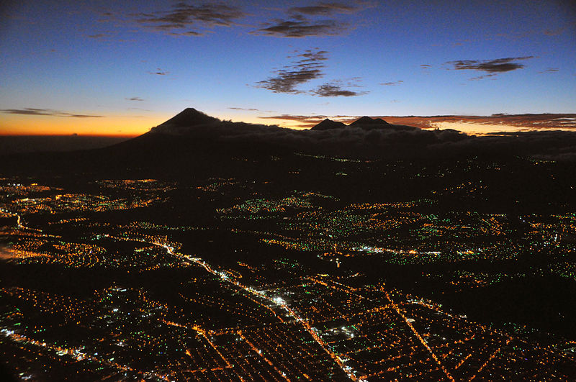
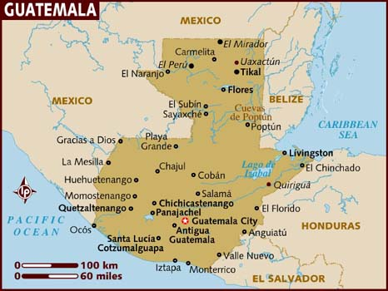

Slide 4
ZGODOVINA
Bogata zgodovina od Majev, španskih osvajalcev in diktatorjev, do državljanske vojne.

Slide 5
Čas pred Kolumbom
Prvi naseljenci izpred 18.000 let,
Predklasično obdobje, obdobje klasike in poklasično obdobje,
Majevske piramide v Tikalu- vrhunec.

Slide 6
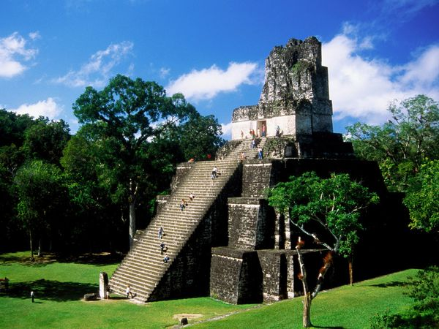

Slide 7
Kolonialno obdobje
Španske odprave po ozemlju Gvatemale,
Kaqchikel proti K'iche, Gvatemala postane kolonija Španije, prva prestolnica pa Tecpan Guatemala,
Špansko zanimanje za Gvatemalo je upadlo.

Slide 8
Neodvisnost in 19. stoletje
Neodvisnost od Španije dosežena 1821, priznana pa dve leti kasneje,
Srednjeameriška zveza razpade v državljanski vojni, sledi liberalna revolucija.

Slide 10
PREBIVALSTVO
V zadnjem stoletju velik porast prebivalstva,
Pestra narodnostna sestava (Mestici, Maji, ostali Indijanci),
Veliko narodov tudi iz drugih kontinentov.

Slide 11
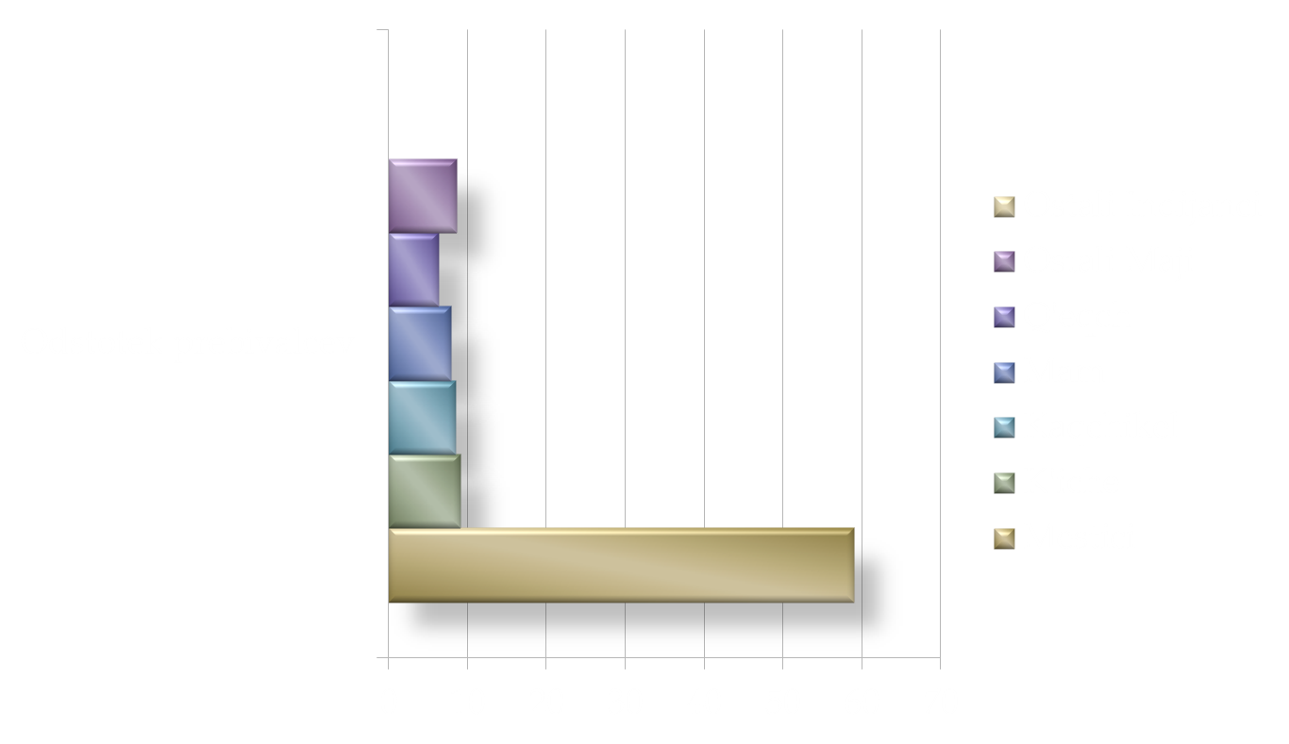

Slide 12
JEZIKI, VERA, STAROST, SPOL
Španščina uradni jezik, 23 narečij,
Večina katoličanov in protestantov,
Večina žensk, prebivalstvo pa je mlado do zrelo.

Slide 13
VIRI
https://en.wikipedia.org/wiki/Guatemala
http://en.wikipedia.org/wiki/Demographics_of_Guatemala
http://www.indexmundi.com/guatemala/demographics_profile.html
http://www.indexmundi.com/guatemala/ethnic_groups.html
http://www.lonelyplanet.com/maps/central-america/guatemala/
http://www.google.si/url?sa=i&rct=j&q=&esrc=s&source=images&cd=&docid=0p7lagw_Fp8sVM&tbnid=9MPKIF2Pjp3s8M:&ved=&url=http%3A%2F%2Ftravel.nationalgeographic.com%2Ftravel%2Fcountries%2Fguatemala-guide%2F&ei=tOpqUcGyOqaS7AaCxYDoAw&bvm=bv.45175338,d.ZGU&psig=AFQjCNHO8WTi4xtbqeIfMN0alqjBVXDeFA&ust=1366047797305377
http://kairosphotos.photoshelter.com/image/I0000CxMygCZ5qy8

